Slide 1
Дидактическая игра
Синквейн

Slide 2
Цель: знакомство и обогащение словаря дошкольников словами- понятиями: «слово-предмет», «слово-определение», «слово-действие», «Слово-ассоциация», «предложение», введение символов этих слов. Знакомство с алгоритмом составления синквейна, формирование первоначального умения составлять синквейн. Формирование умения и совершенствование навыка составления дидактического синквейна по лексическим темам.
Существуют определенные правила написания синквейна. Он состоит из 5-ти строк. Его форма напоминает «елочку».
Правила написания синквейна.
1-я строка (вершина «елочки») – заголовок, тема, состоящая из одного слова, обычно это явление или предмет, о котором идет речь. Части речи - это существительное или местоимение, и отвечает на вопросы: кто? что?
2-я строка – два слова, которые описывают свойства и признаки этого предмета или явления, раскрывающие тему синквейна. Часть речи - чаще прилагательное, реже причастие, отвечающее на вопрос: какой? какая? какое? какие?
3-я строка – состоит из трёх слов (глаголов или деепричастий, описывающих действия предмета и отвечающие на вопрос: что делает? что делают?
4-я строка – четыре слова; ребенок выражает уже непосредственно свое мнение о затронутой теме. Это фраза или предложение, состоящее из нескольких слов. Самый традиционный вариант, когда предложение состоит из четырех слов.
5-я строка (основание «елочки») – одно слово, (существительное) для выражения своих чувств, ассоциаций, связанных с предметом, о котором говорится в синквейне, или повторение сути, синоним,обобщающееслово.

Slide 3
Условные обозначения:
слова-предметы (существительные),
слова-признаки (прилагательные),
слова-действия (глаголы),
слова-предметы (существительные).
Для успешного овладения детьми данной технологии можно использовать разные способы работы с синквейном:
«Синквейн-загадка». Педагог читает стихотворение, не называя первой строки, предлагая ребенку догадаться по содержанию текста, о каком предмете или явлении идет речь.
«Нарисуй предмет-отгадку». Все дети одновременно рисуют отгадку. Затем рисунки вывешиваются на доске, и педагог может видеть насколько у каждого ребенка есть знания о данном предмете. Насколько он правильно понимает смысл и значение слов. Хорошо ли он усвоил словарь лексической темы.
Слово- неживой предмет
Слово- живой предмет
Слово- признак

Slide 4
Слово-действие
Предложение
Слово-ассоциация

Slide 5
.
Игра «Покажи картинку-символ»
Задачи: 1. Совершенствовать умение определять живые и неживые предметы;
2. Познакомить с графическим обозначением предмета («живого», «неживого»).
Предварительная работа: познакомить детей с картинками-символами: «неживой» предмет – синий прямоугольник, «живой»
предмет – красное сердце.
Описание игры. Педагог называет различные слова-предметы «живые» и «неживые». Если дети слышат название «живого». Если дети слышат название «живого»
предмета, то поднимают сердце, если «неживого» – синий прямоугольник.
Пример: Дедушка-
Салют-
Игра «Ответь на вопрос»
Задачи: Закреплять в речи детей слова, обозначающие предметы, действия, признаки предметов;
2. Расширять словарь детей.
Оборудование: предметные картинки с изображениями «живых» и «неживых» предметов, простые сюжетные 1-фигурные
картинки.
Описание игры. Педагог, показывает детям картинки и задает вопросы:
«Кто это?» - «Солдат»; «Что делает?» - «Служит». «Что это?» —«Салют»; «Какой?» —«Яркий, громкий» и т.д.

Slide 6
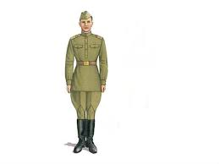
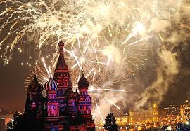
Игра «Это кто? Это что?»
Задачи: 1. Формировать умение, правильно, ставить вопрос;
2. Совершенствовать умение определять живые и неживые предметы.
Оборудование: предметные картинки, с изображениями «живых» и «неживых» предметов, картинки-символы, обозначающие
«живой» и «неживой» предмет
Описание игры. Детям предлагается рассмотреть картинки и разделить их на две группы: «живые предметы и «неживые» предметы

Slide 7
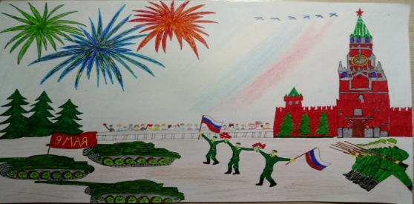
Игра «Лесенка предложений»
Задачи. Формировать умение составлять предложение с соответствующим количеством слов.
Оборудование: сюжетные картинки, схема - «лесенка».
Описание игры. Педагог предлагает детям придумать предложения, количество слов в которых должно соответствовать
количеству делений на ступеньках.
Пример:
День Победы.
Великий День Победы.
Девятое мая, День Победы!
Девятого мая гремит праздничный салют.
Вся страна отмечает великий День Победы.

